Slide 1
探寻高考踪迹
还原实验操作
实验题中“排序” 问题剖析与突破
——高考实验题片段式解析
嵊州市黄泽中学 刘艳平

Slide 2
近6次浙江高考化学实验题“排序”考点
 | 考查内容 | 实验仪器操作
2022年6月 | 测定NaNH₂得纯度 | 酸碱中和滴定
2022年1月 | 纯化后的操作 | 减压蒸馏后续操作
2021年6月 | 可将Cl₂O浓溶液用CCl₄萃取分液 | 分液漏斗使用
2021年1月 | 重结晶前，为了得到杂质较少的K₂Cr₂O₇粗产品 | 蒸发结晶
2020年7月 | 滴定前，有关滴定管的正确操作 | 滴定管的使用
2020年1月 | 测定过程中使用到移液管 | 移液管的使用
类别
年份

Slide 3
【2021.6】
（4）将纯化后的Cl₂O产品气化，通入水中得到高纯度Cl₂O的浓溶液，于阴凉暗处贮存。
当需要Cl₂O时，可将Cl₂O浓溶液用CCl₄萃取分液，经气化重新得到。
针对萃取分液，从下列选项选择合适操作(操作不能重复使用)并排c→____→____→e→d→f→____。
a．检查旋塞、玻璃塞处是否漏水
b．将溶液和CCl₄转入分液漏斗 c．涂凡士林
d．旋开旋塞放气 e．倒转分液漏斗，小心振摇
f．经几次振摇并放气后，将分液漏斗置于铁架台上静置
g．打开旋塞，向锥形瓶放出下层液体
h．打开旋塞，待下层液体完全流出后，关闭旋塞，将上层液体倒入锥形瓶
分液漏斗的使用

Slide 4
【2020.7】
(3) 步骤Ⅲ
①滴定前，有关滴定管的正确操作为(选出正确操作并按序排列)：
检漏→蒸馏水洗涤→(__)→(__)→(__)→(__)→(__)→开始滴定。
A．烘干 B．装入滴定液至零刻度以上
C．调整滴定液液面至零刻度或零刻度以下
D．用洗耳球吹出润洗液 E．排除气泡
F．用滴定液润洗2至3次
G．记录起始读数
滴定前滴定管的使用

Slide 5

【2020.1】碘化锂(LiI)在能源、医药等领域有重要应用，某兴趣小组制备LiI·3H₂O和LiI，流程如下：
移液管的使用
②测定过程中使用到移液管，选出其正确操作并按序列出字母：蒸馏水洗涤→待转移溶液润洗→( )→( )→( )→( )→洗净，放回管架。
a．移液管尖与锥形瓶内壁接触，边吹气边放液
b．放液完毕，停留数秒，取出移液管
c．移液管尖与锥形瓶内壁接触，松开食指放液
d．洗耳球吸溶液至移液管标线以上，食指堵住管口
e．放液完毕，抖动数下，取出移液管
f．放液至凹液面最低处与移液管标线相切，按紧管口

Slide 6
任务一：常用仪器的使用操作顺序
问题一：常用仪器有哪些？使用操作顺序
电子
天平
调整水平→通电预热→标准砝码校准→放入容器→关闭侧门→数字显示稳定→去皮→加样→读数并记录
检漏的操作:
加水→检查活塞芯处是否漏水→将漏斗倒转过来→检查玻璃塞是否漏水→确认不漏水方可使用
分液
漏斗
滴定管
检查是否漏水→洗涤→润洗2~3次→注入待装液→排气泡→调液面→记录→放液或滴定→记录
洗涤→润洗2~3次→吸取液体→调液面→垂直放入稍倾斜容器→放液完毕,停留数秒,取出移液管(管尖液体不要吹出,除非注明需吹出)
移液管

Slide 7
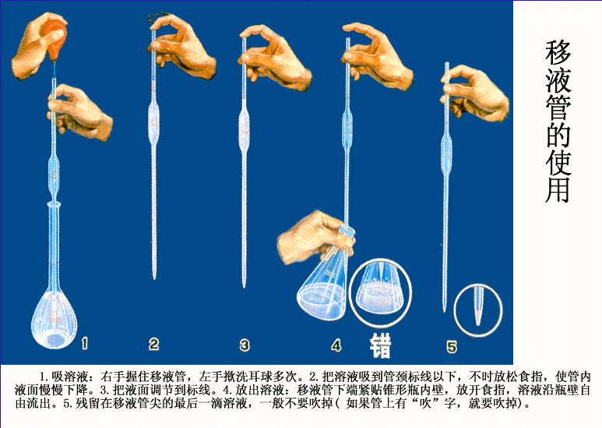
移液管
操作：洗涤——润洗——移液——洗净

Slide 8
评价1：【2021.6】
（4）针对萃取分液，从下列选项选择合适操作(操作不能重复使用)并排序：c→____→____→e→d→f→____。
a．检查旋塞、玻璃塞处是否漏水
b．将溶液和CCl₄转入分液漏斗
c．涂凡士林
d．旋开旋塞放气
e．倒转分液漏斗，小心振摇
f．经几次振摇并放气后，将分液漏斗置于铁架台上静置
g．打开旋塞，向锥形瓶放出下层液体
h．打开旋塞，待下层液体完全流出后，关闭旋塞，将上层液体倒入锥形瓶
a
b
g

Slide 9
评价2：【2020.1】
②测定过程中使用到移液管，选出其正确操作并按序列出字母：蒸馏水洗涤→待转移溶液润洗→( )→( )→( )→( )→洗净，放回管架。
a．移液管尖与锥形瓶内壁接触，边吹气边放液
b．放液完毕，停留数秒，取出移液管
c．移液管尖与锥形瓶内壁接触，松开食指放液
d．洗耳球吸溶液至移液管标线以上，食指堵住管口
e．放液完毕，抖动数下，取出移液管
f．放液至凹液面最低处与移液管标线相切，按紧管口
d
f
c
b

Slide 10
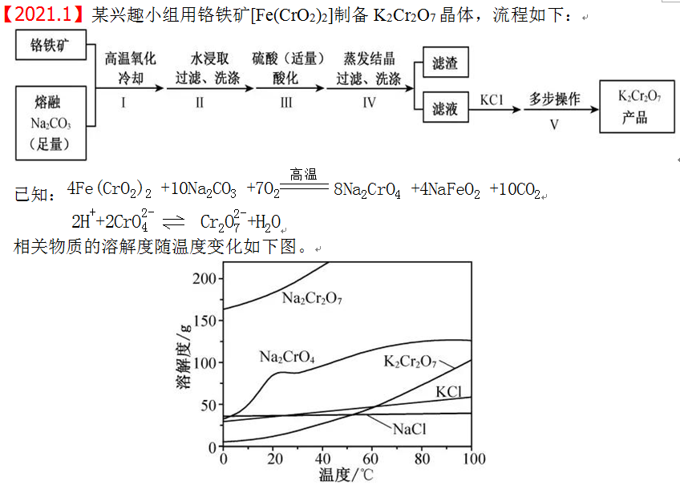
（3）步骤V，重结晶前，为了得到杂质较少的K₂Cr₂O₇粗产品，从下列选项中选出合理的操作（操作不能重复使用）并排序：溶解KCl→（___）→（___）→（___）→（____）→重结晶。
a.50⁰C蒸发溶剂；
b.100⁰C蒸发溶剂；
c.抽滤；
d.冷却至室温；
e.蒸发至溶液出现晶膜，停止加热；
f.蒸发至溶液中出现大量晶体，停止加热。
蒸发浓缩冷却结晶结晶

Slide 11
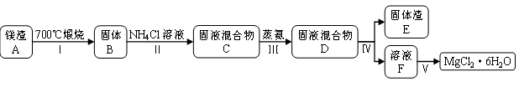
【2019.4浙江】(10分)某兴趣小组在定量分析了镁渣[含有MgCO₃、Mg(OH)₂、CaCO₃、Al₂O₃、Fe₂O₃和SiO₂]中Mg含量的基础上，按如下流程制备六水合氯化镁(MgCl₂·6H₂O)。
(4) 有同学采用盐酸代替步骤Ⅱ中的NH₄Cl溶液处理固体B，然后除杂，制备MgCl₂溶液。请给出合理的操作排序(从下列操作中选取，按先后次序列出字母，操作可重复使用)：固体B→a→( )→( )→( )→( )→( )→( )→MgCl₂溶液→产品。
a．用盐酸溶解 b．调pH＝3.0 c．调pH＝5.0 d．调pH＝8.5 e．调pH＝11.0 f．过滤 g．洗涤
过滤洗涤

Slide 12
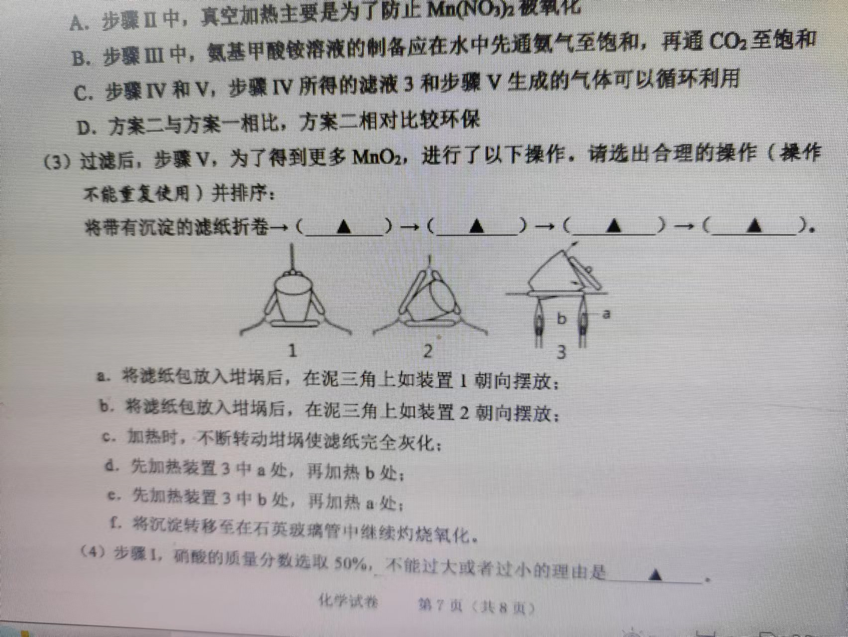
【2022.11绍兴一模】
坩埚灼烧

Slide 13
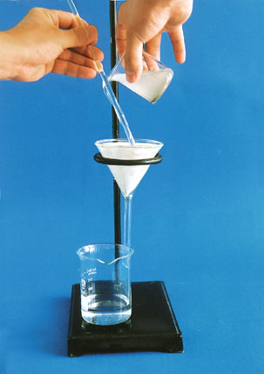
任务二：产品分离提纯的操作顺序
问题二：分离提纯有哪些？
过滤：
1：过滤
2：萃取分液
3：蒸馏
4：蒸发结晶
5：重结晶
一贴二低三靠

Slide 14
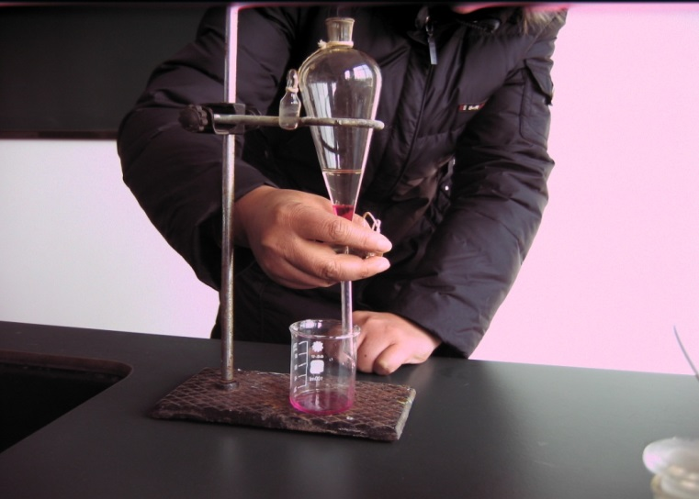
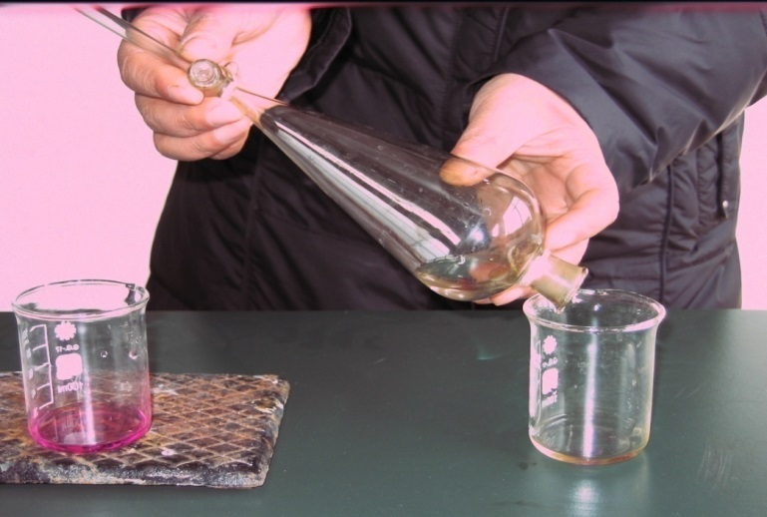
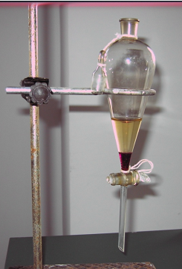
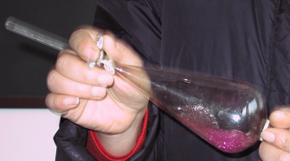
萃取分液：
检漏—加萃取剂—振荡、放气—静置、放液

Slide 15
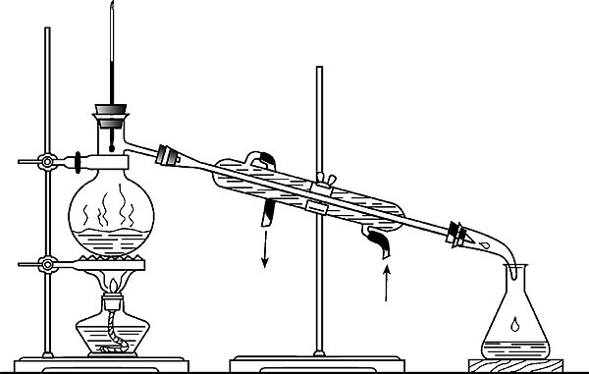
蒸馏：
连接顺序：从左到右，从下到上
操作顺序：先气密性检查，再加药品，先通冷却水，再加热。

Slide 16
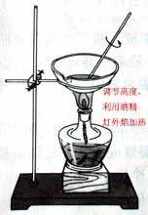
蒸发结晶
1. 安装好装置。
注意：调节蒸发皿高度，以便利用酒精灯外焰加热。
2. 添加待蒸发液至蒸发皿中。
注意：添加液体不能超过蒸发皿容积的2/3，否则可能导致液体飞溅。
3. 加热。
注意：加热的过程中必须用玻璃棒不断搅拌。
4. 停止加热。
注意：蒸发结晶不该把液体完全蒸干才停止加热，应该待有较多晶体析出时便停止加热，利用余热将剩余水分蒸干。
5. 用坩埚钳取下蒸发皿，置于石棉网上。
6. 收集固体，并装瓶。
在此步中，若条件允许可以用无水乙醇冲洗后，在装瓶。

Slide 17
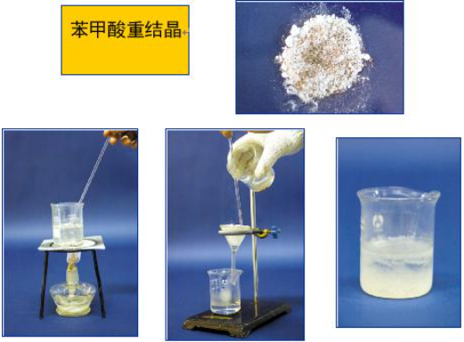
重结晶
1、固体物质的溶解，将粗产物用所选溶剂加热溶解制成饱和或近饱和溶液；
2、冷却滤液，使溶液析出晶体；
3、晶体的收集和洗涤，把结晶通过过滤从母液中分离出来，干燥；
4、晶体的干燥，纯化后的晶体，可根据实际情况自然晾干或烘箱烘干。

Slide 18
评价3：【2019.4】
(10分)某兴趣小组在定量分析了镁渣[含有MgCO₃、Mg(OH)₂、CaCO₃、Al₂O₃、Fe₂O₃和SiO₂]中Mg含量的基础上，按如下流程制备六水合氯化镁(MgCl₂·6H₂O)。
金属离子 | pH
 | 开始沉淀 | 完全沉淀
Al³⁺ | 3.0 | 4.7
Fe³⁺ | 1.1 | 2.8
Ca²⁺ | 11.3 | －
Mg²⁺ | 8.4 | 10.9
(4) 有同学采用盐酸代替步骤Ⅱ中的NH₄Cl溶液处理固体B，然后除杂，制备MgCl₂溶液。请给出合理的操作排序(从下列操作中选取，按先后次序列出字母，操作可重复使用)：固体B→a→( )→( )→( )→( )→( )→( )→MgCl₂溶液→产品。
a．用盐酸溶解 b．调pH＝3.0 c．调pH＝5.0 d．调pH＝8.5
e．调pH＝11.0 f．过滤 g．洗涤
c
f
e
f
g
a

Slide 19
任务三：反应过程中的操作顺序
【2022.6浙江】
30.(10分)氨基钠(NaNH₂)是重要的化学试剂,实验室可用下图装置(夹持、搅拌、尾气处理装置已省略)制备。
NaNH₂+H₂O
NaOH+NH₃↑
(5)产品分析:假设NaOH是产品NaNH₂的唯一杂质,可采用如下方法测定产品NaNH₂纯度。从下列选项中选择最佳操作并排序。
准确称取产品NaNH₂ x g→( )→( )→( )→计算
a.准确加入过量的水 b.准确加入过量的HCl标准溶液
c.准确加入过量的NH₄Cl标准溶液
d.滴加甲基红指示剂(变色的pH范围4.4~6.2)
e.滴加石蕊指示剂(变色的pH范围4.5~8.3)
f.滴加酚酞指示剂(变色的pH范围8.2~10.0)
g.用NaOH标准溶液滴定 h.用NH₄Cl标准溶液滴定 i.用HCl标准溶液滴定
b
d
g
产品纯度
测定过程

Slide 20
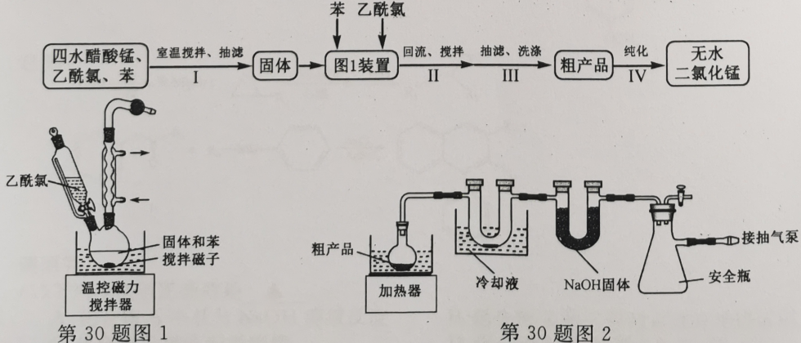
【2022.1浙江】某兴趣小组用四水醋酸锰[(CH₃COO)₂Mn·4H₂O]和乙酰氯(CH₃COCl)为原料制备无水二氯化锰，按如下流程开展了实验(夹持仪器已省略)：
减压蒸馏后多步操作
⑷步骤Ⅳ：①将装有粗产品的圆底烧瓶接到纯化装置(图2)上，打开安全瓶上旋塞，打开抽气泵，关闭安全瓶上旋塞，开启加热器，进行纯化。请给出纯化完成后的操作排序：
纯化完成→(_____)→(_____)→(_____)→(_____)→讲产品转至干燥器中保存
a．拔出圆底烧瓶的瓶塞 b．关闭抽气泵
c．关闭加热器，待烧瓶冷却至室温 d．打开安全瓶上旋塞
c
d
b
a

Slide 21
■构建 实验排序试题模型
任务一：常用仪器的使用操作顺序
任务二：产品分离提纯的操作顺序
任务三：反应过程中的操作顺序

Slide 22
谢谢各位聆听
请多提宝贵意见

